Slide 1
* Kiểm tra bài cũ : Về quê ngoại
Đọc thuộc lòng bài “Về quê ngoại” và trả lời
câu hỏi: Bạn nhỏ thấy ở quê có những gì lạ ?
Đọc thuộc lòng bài “Về quê ngoại” và trả
câu hỏi: Bạn nhỏ nghĩ gì về những người làm ra hạt gạo ?

Slide 2
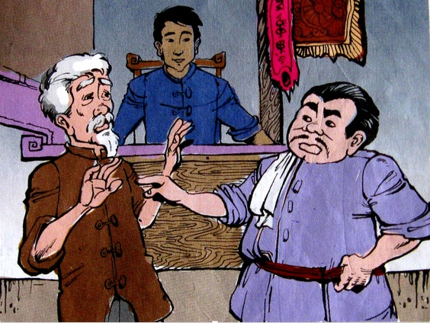

Slide 3
Tập đọc
MỒ CÔI XỬ KIỆN
Luyện đọc Tìm hiểu bài
Từ khó:
- vịt rán
- gà luộc
- giãy nảy
- lạch cạch
- tuyên bố
- phiên xử
Mồ Côi
Công đường
Bồi thường
Câu khó :
Bác này vào quán của tôi hít hết mùi thơm lợn quay, gà luộc, vịt rán mà không trả tiền . Nhờ ngài xét cho .
/
/
/
/
//

Slide 4
Tập đọc: MỒ CÔI XỬ KIỆN
2. Tìm hiểu bài
- 1 HS đọc cả bài
Câu hỏi 1: Câu chuyện có những nhân vật nào ?
- Chủ quán, bác nông dân, Mồ Côi
Tìm hiểu đoạn 1:
Câu hỏi 2: Chủ quán kiện bác nông dân về việc gì ?
Về tội, bác vào quán hít mùi thơm của lợn quay, gà luộc, vịt rán mà không trả tiền.
Tìm hiểu đoạn 2:
Câu hỏi 3: Tìm câu nêu rõ lí lẻ của bác nông dân ?
- Tôi chỉ vào quán ngồi nhờ để ăn miếng cơm nắm. Tôi không mua gì cả.

Slide 5
Tập đọc: MỒ CÔI XỬ KIỆN
Câu hỏi 4: Mồ Côi hỏi tiếp bác nông dân thế nào?
- Bác có hít hương thơm của thức ăn trong quán không?
Câu hỏi 5: Bác nông dân trả lời ra sao?
- Bác nông dân thừa nhận là mình có hít mùi thơm của thức ăn trong quán.
Câu hỏi 6: Khi bác nông dân nhận có hít hương thơm của thức ăn trong quán Mồ Côi phán thế nào?
- Bác nông dân phải bồi thường đưa 20 đồng để quan toà phân xử

Slide 6
Tập đọc: MỒ CÔI XỬ KIỆN
Câu hỏi 7: Thái độ của bác nông dân thế nào khi nghe lời phán xử?
- Bác giãy nảy lên: Tôi có động chạm gì đến thức ăn trong quán đâu mà phải trả tiền.
Tìm hiểu đoạn 3:
Câu hỏi 8: Tại sao Mồ Côi bảo bác nông dân xóc 2đồng bạc đủ 10 lần ?
- Vì tên chủ quán đòi bác phải trả 20đồng , bác chỉ có 2 đồng nên phải xóc 10 lần thì mới thành 20 đồng.

Slide 7
Tập đọc: MỒ CÔI XỬ KIỆN
Câu hỏi 9: Mồ Côi đã nói gì để kết thúc phiên toà ?
Bác này đã bồi thường cho chủ quán đủ số tiền. Một bên hít mùi thịt, một bên nghe tiếng bạc . Thế là công bằng.
Câu hỏi 10: Em nào thử đặt tên khác cho truyên ?

Slide 8
Tập đọc: MỒ CÔI XỬ KIỆN
3/ Luyện đọc lại :
- Đọc mẫu đoạn 3
- Luyện đọc nhóm theo vai
- Thi đọc trước lớp

Slide 9
Tập đọc: MỒ CÔI XỬ KIỆN
4/ Kể chuyện
Dưạ vào các tranh sau, kể lại câu chuyên Mồ Côi xử kiện - Nêu nội dung tranh

Slide 10
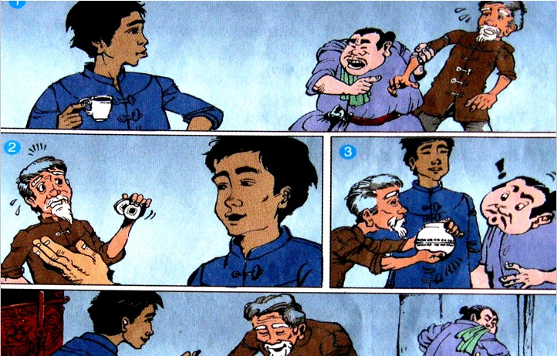
Tập đọc: MỒ CÔI XỬ KIỆN

Slide 11
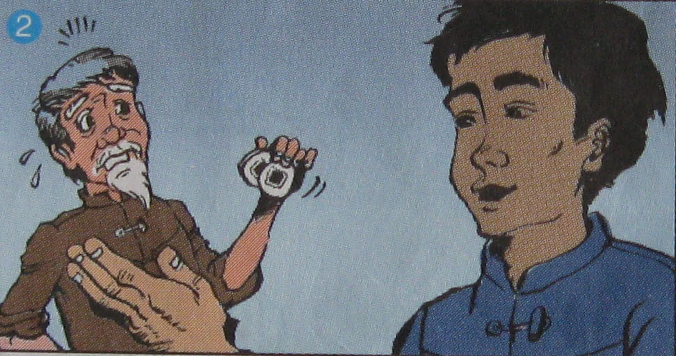
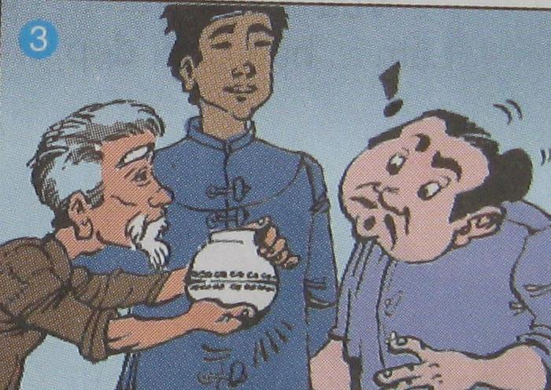
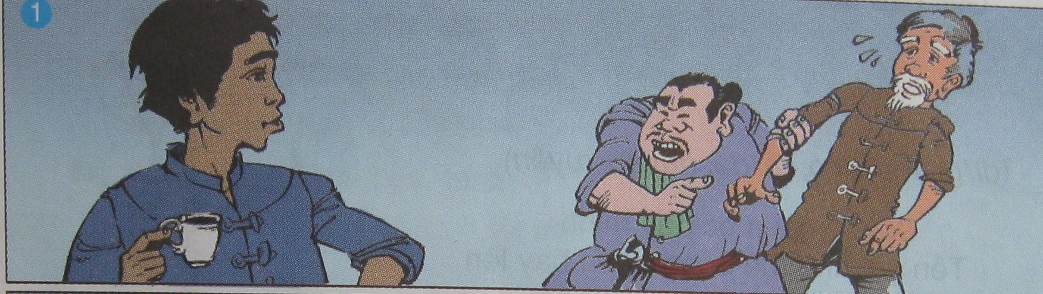
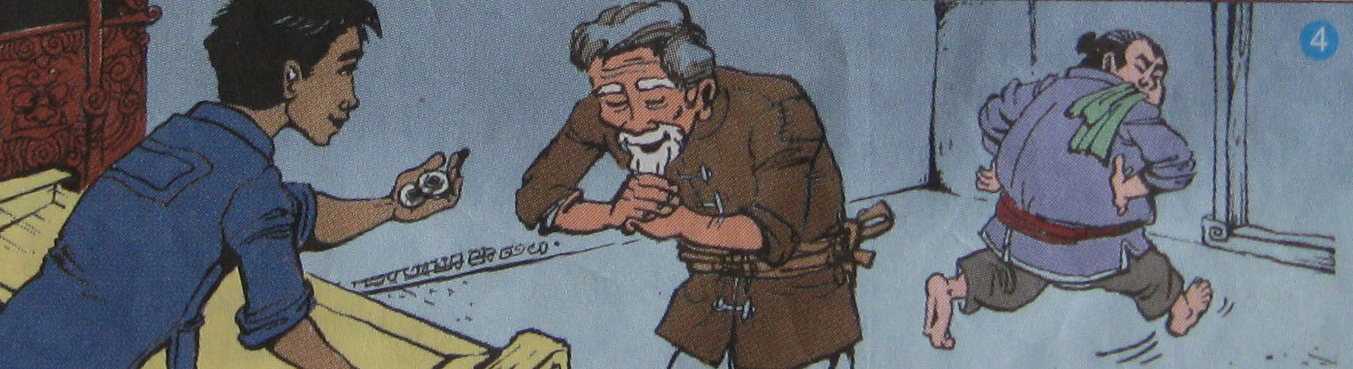
Tập đọc: MỒ CÔI XỬ KIỆN

Slide 12
Tập đọc: MỒ CÔI XỬ KIỆN

Slide 13
Tập đọc: MỒ CÔI XỬ KIỆN
3/ Củng cố
Qua câu chuyên này nội dung nói lên điều gì?
Ca ngợi chàng Mồ Côi thông minh, xử kiện giỏi giỏi , bảo vệ được người lương thiện.
Dăn dò: Chuẩn bị bài: Âm thanh thành phố

Slide 14

Kính chúc các thầy cô mạnh khoẻ
Chúc các em học sinh chăm ngoan, học giỏi

